Slide 1



청소년 복합문화. 체육광장 건립의 필요성과 제안 및 요청
원주시 위원회 일몰제 도입 촉구
【박한근 의원】

Slide 2
원주시 위원회 현황(’24년 11월 말 기준, 175개)
설치근거
강행규정 / 임의규정
3% (5개)
17% (30개)
32% (56개)
65% (114개)
83% (145개)

Slide 3
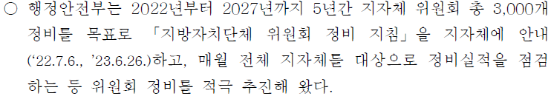
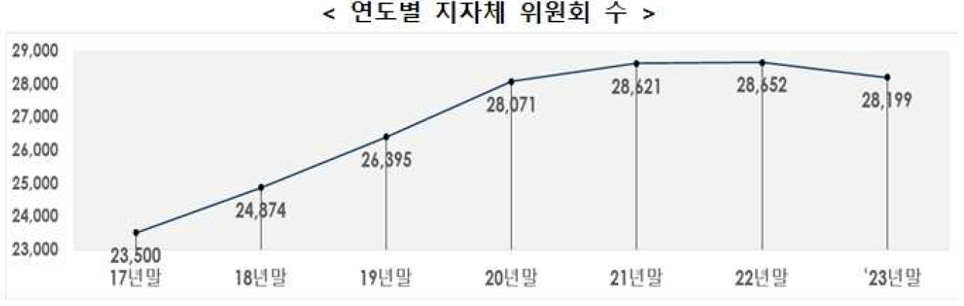
전국 시·군·구 위원회 수
강원 양구군(△43.8%)
감소 비율 가장 높음

Slide 4
청소년 복합문화. 체육광장 건립의 필요성과 제안 및 요청
원주시 위원회 일몰제 도입 촉구
기본방향
존속기한 명시
유사·중복 위원회 통·폐합

Slide 5
최근 3년간 미개최된 위원회 폐지
위원회 비상설화 제안
전체 175개 위원회 중..
최근 3년간 미개최 위원회
74% (13개)
상설 | 비상설
91% (159개) | 9% (16개)

Slide 6
청소년 복합문화. 체육광장 건립의 필요성과 제안 및 요청
감사합니다.
【박한근 의원】

